Slide 1


Slide 2


Depression: a motor activity database of depression episodes in unipolar and bipolar patients
θλίψη
αίσθημα ενοχής
κενό
Κατάθλιψη
μειωμένη ενέργεια
διαταραχή ύπνου
αυτοκτονικές σκέψεις
άγχος
απώλεια ενδιαφέροντος
ψυχωτικά συμπτώματα

Slide 3


H κατάθλιψη συνδέεται με τη διπολική διαταραχή
Διάκριση-κίνητρο

Slide 4


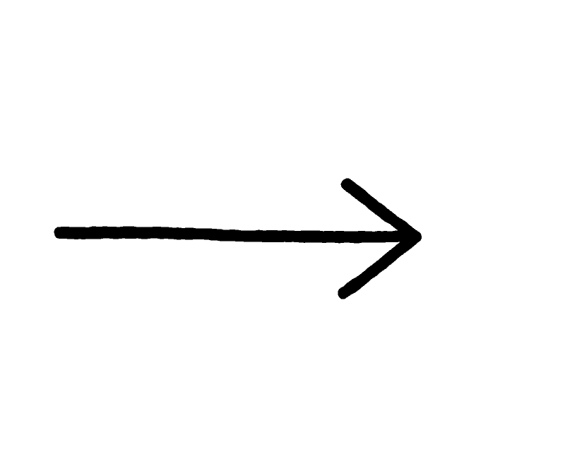
Dataset
Kaggle: 55 άνθρωποι με κατάθλιψη και χωρίς
24ωρη καταγραφή πληθυσμού ανά λεπτό της ανθρώπινης δραστηριότητας (μέσα από actigraph smart watch)
δημογραφικά, ψυχολογικά στοιχεία και μετρήσεις από ψυχολογικά τεστ
η κατάταξη της κατάθλιψης σε μονοπολική ή διπολική

Slide 5


Είδος δεδομένων και φυσική ερμηνεία
Ανθρώπινη δραστηριότητα
Μέτρηση δραστηριότητας με το actigraph watch, timestamp και ημερομηνία της μέτρησης
Δημογραφικά στοιχεία και άλλες ψυχομετρικές μετρήσεις
Πλήθος μερών μετρήσεων
Φύλο
Ηλικία
Τύπος κατάθλιψης
Ύπαρξη μελαγχολίας
Νοσηλεία
Εκπαιδευτικό επίπεδο
Εργασία
MADRS score πριν και μετά τις μετρήσεις

Slide 6

Στόχοι
Δημιουργία explainable μοντέλων μηχανικής μάθησης, για τον εντοπισμό κατάθλιψης και τον εντοπισμό του τύπου αυτού.
Δημιουργία explainable μοντέλων βαθιάς μάθησης, για τον εντοπισμό κατάθλιψης και τον εντοπισμό του τύπου αυτού.
Αποθορυβοποίηση: Average Smoothing.
Data augmentation: δεν χρειάστηκε!
Σύγκριση αποτελεσμάτων

Slide 7

Data preprocessing
Τεχνικές
Αποθορυβοποίηση
Δεδομένα ασθενή ανά μέρα
Χειρισμός missing values
Δημιουργία feature extraction με 1-D CNN (x2)
10 k-fold cross validation
Grid search
Data balancing

Slide 8
Μοντέλα

Slide 9
XGBoost για αναγνώριση κατάθλιψης
Επιτυχία του μοντέλου > 70% accuracy => εφικτό explainability

Slide 10
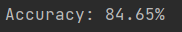
XGBoost για αναγνώριση τύπου κατάθλιψης
Επιτυχία του μοντέλου > 80% accuracy => εφικτό explainability

Slide 11
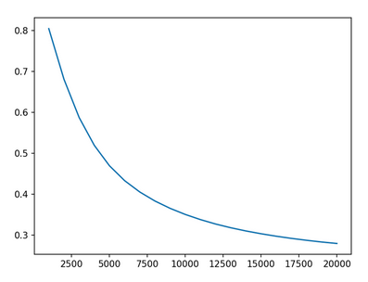
1D CNN για εξαγωγή χαρακτηριστικών (x2)
Αρχιτεκτονική Encoder-Decoder
Πειραματισμός με υπερπαραμέτρους (learing rate, a,μέγεθος επιπέδων και νευρώνων)
Διατήρηση του μοντέλου με το μικρότερο loss
Δύο φορές (για δεδομένα ασθενών με κατάθλιψη και για τον συνολικό πληθυσμό
α = 20
Loss = 0.280

Slide 12
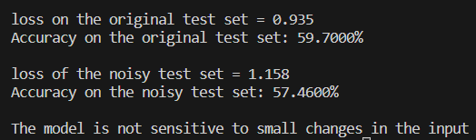
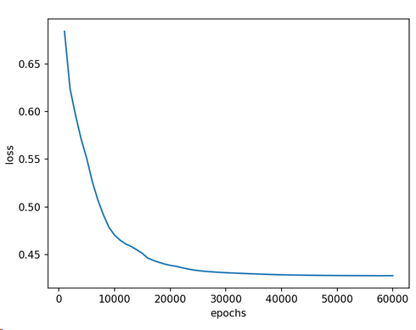
Neural Network για αναγνώριση κατάθλιψης
epochs = 60000,
lr = 0.01,
weight_decay = 1e-05,
momentum = 0.5
lr_decay = 0.9
Αδυναμία διάκρισης του μοντέλου < 70% accuracy => όχι ακριβές explainability

Slide 13
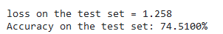
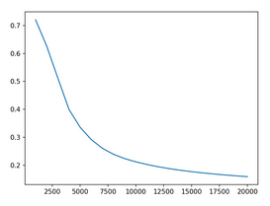
Neural Network για αναγνώριση τύπου κατάθλιψης
epochs = 10000,
lr = 0.01,
weight_decay = 1e-03,
momentum = 0.5
lr_decay = 0.8
Επιτυχής διάκριση > 70% => Explainability

Slide 14
Explainability

Slide 15
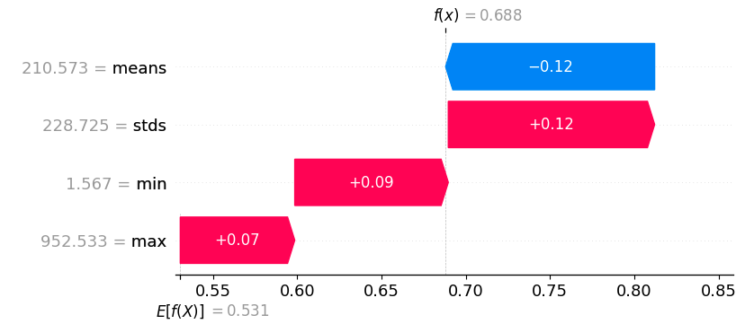
Explainability XGBoost για αναγνώριση κατάθλιψης (1/3)

Slide 16
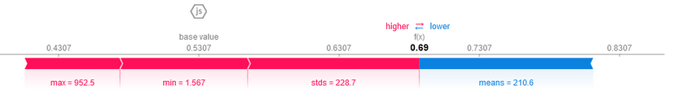
Explainability XGBoost για αναγνώριση κατάθλιψης (2/3)

Slide 17
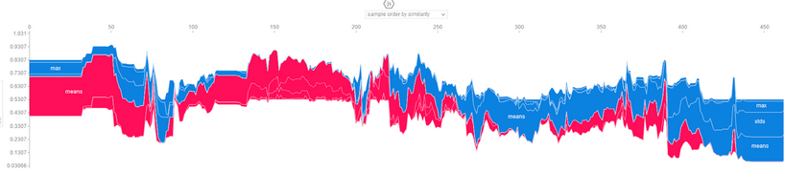
Explainability XGBoost για αναγνώριση κατάθλιψης (3/3)

Slide 18
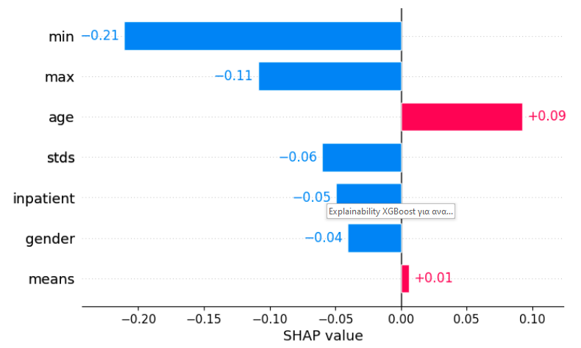
Explainability XGBoost για αναγνώριση τύπου κατάθλιψης (1/3)

Slide 19
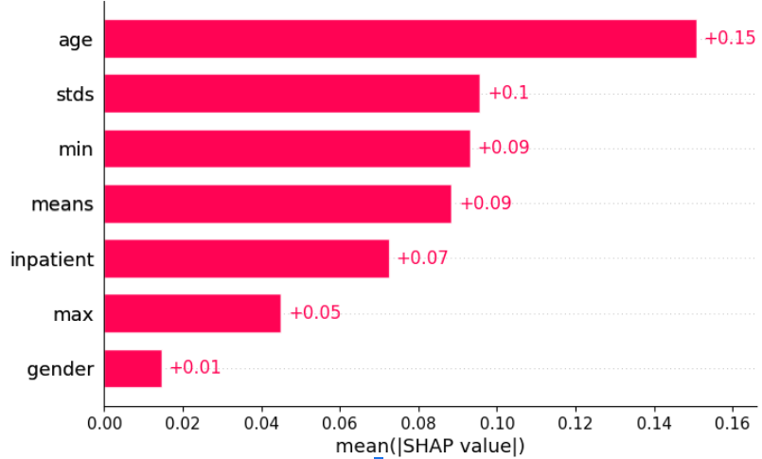
Explainability XGBoost για αναγνώριση κατάθλιψης (2/3)

Slide 20
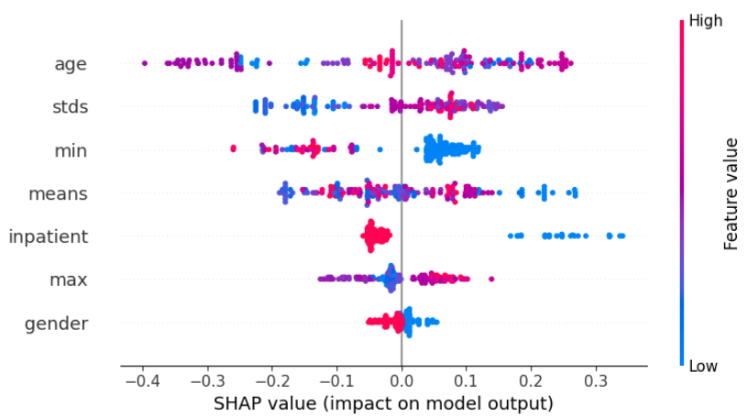
Explainability XGBoost για αναγνώριση κατάθλιψης (3/3)

Slide 21
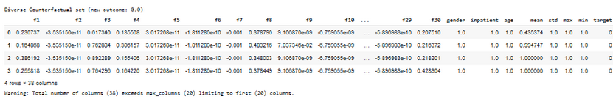
Neural Network για αναγνώριση τύπου κατάθλιψης

Slide 22

Future work
Περισσότερο experimentation μοντέλων (υπερπαράμετροι, τύποι μοντέλων)
Χρήση περισσότερων μετρικών exlainability
Συνδυασμός δεδομένων με δεδομένα κειμένου

Slide 23
Ευχαριστούμε για την προσοχή σας

